Slide 1
ডিজিটাল ক্লাস

Slide 2
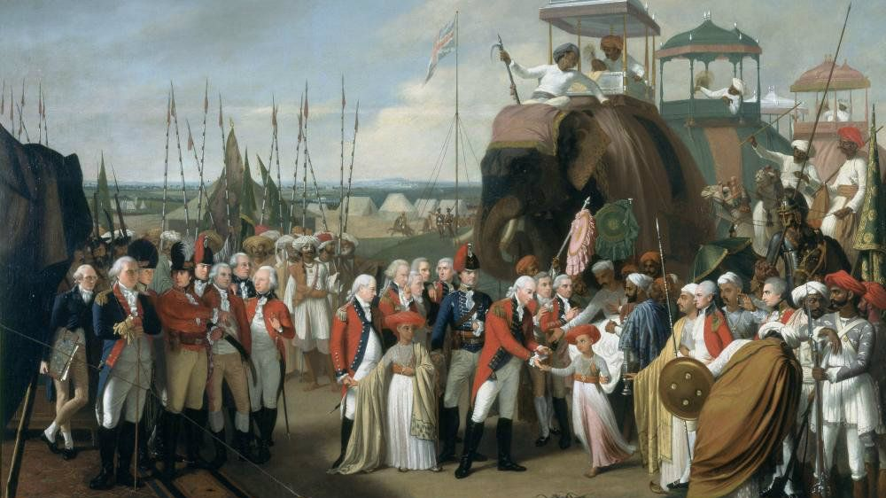
আজকের পাঠে সবাইকে শুভেচ্ছা

Slide 3
পরিচিতি
মোঃ সেলিম উদ্দীন
সহকারী প্রধান শিক্ষক
বেগম আমেনা মনসুর স্মরণীয় উচ্চ বিদ্যালয়,
উত্তর সারটিয়া, শিয়ালকোল,
সিরাজগঞ্জ।
বিষয়: বাংলাদেশ ও বিশ্বপরিচয়
শ্রেণি: অষ্টম
অধ্যায় : এক
পাঠ : 7 ও 8
সময় : ৪৫ মিনিট
তারিখ:

Slide 4
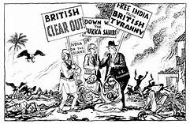
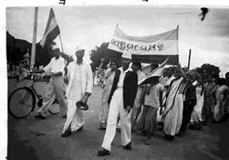
ছবিটিতে কি দেখতে পাচ্ছো?
বাংলার জগরণ ও ব্রিটিশ বিরোধী আন্দোলন

Slide 5
আজকের পাঠ
বাংলার নবজাগরণ ও পাকিস্তান রাষ্ট্রের উদ্ভব

Slide 6
শিখনফল
এই পাঠ শেষে শিক্ষার্থীরা----
বাংলায় সমাজ সংস্কারে উল্লেখ যোগ্য ব্যক্তিত্বদের অবদান ব্যাখ্যা করতে পারবে।
বঙ্গভঙ্গ ও এর পরবর্তী প্রতিক্রিয়া ব্যাখ্যা করতে পারবে।
পাকিস্তান রাষ্ট্রের উদ্ভব বর্ণনা করতে পারবে।

Slide 7
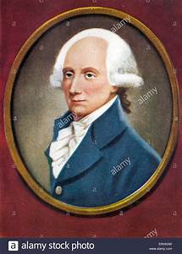
ওয়ারেন হেস্ট্রেংস
কলকাতা মাদ্রাসা প্রতিষ্ঠা করেন
১৭৮১ সালে
১৭৯১সালে
হিন্দুদের জন্য সংস্কৃত কলেজ প্রতিষ্ঠা করেন
রাজ্য হারানো মুসলমাদের জন্য চাকুরীর সুয়োগ সৃষ্টি করা
উদ্দেশ্য
ফলাফল
আধুনিক শিক্ষার সংস্পর্শে আসে, নতুন চেতনার সৃষ্টি হয়। প্রচলিত বিশ্বাস,সংস্কার, বিধান সম্পর্কে তাদের মনে সন্দেহ ও প্রশ্ন জাগতে শুরু করে। সচেতন হয় , সতীদাহ প্রথার বিরুদ্ধে আন্দোল ও বিধবা বিবাহোর পক্ষে মত তৈরী হয়।

Slide 8
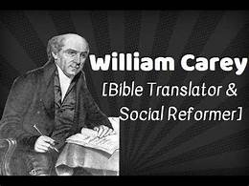
খ্রিষ্ট ধর্ম প্রচার শুরু করেন
১৮২১ সালে শ্রীরামপ্পুর মুদ্রণ যন্ত্র স্থাপন করেন, বাংলা ব্যকরণ রচনা
বাংলা ব্যকরণ রচনা, সংবাদপত্র প্রকাশ, স্কুল টেক্সষ্ট বোর্ড গঠনের পথ প্রদর্শক
অনেক স্কুল কলেজ প্রতিষ্ঠা করেন। 1857 সালে কলকাতা বিশ্ববিদ্যালয় প্রতিষ্ঠিত হয়। জ্ঞান চর্চার পথ সুগম হয়।
ইংরেজ মিশনারী স্যার উইলিয়াম কেরি

Slide 9
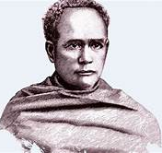
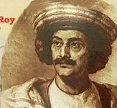
রাজা রাম মোহন রায়
ঈশ্বর চন্দ্র বিদ্যাসাগর
সমাজ সংস্কারক

Slide 10
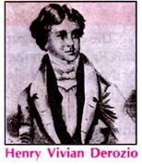
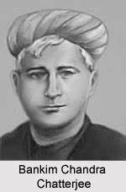
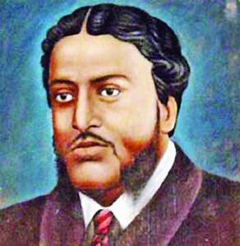
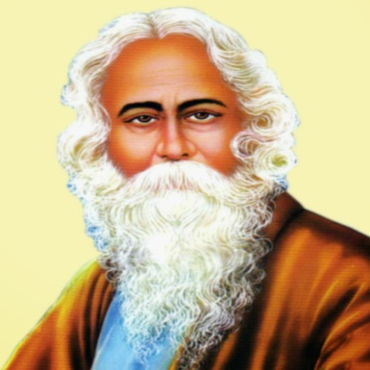
ঈশ্বর চন্দ্র বিদ্যাসাগর
ডিরোজিও
মুক্ত জ্ঞান চর্চার ধারা তৈরী করেন
বঙ্কিম চন্দ্র
মাইকেল মধুসূদন
রবিন্দ্র নাথ
ঈশ্বর চন্দ্র বিদ্যাসাগর
এদের হাতে বাংলা ভাষা ও সাহিত্যের বিকাশ ঘটে

Slide 11
একক কাজ
শিক্ষা ক্ষেত্রে মূদ্রণ যন্ত্রের অবদান ব্যাখ্যা কর?

Slide 12
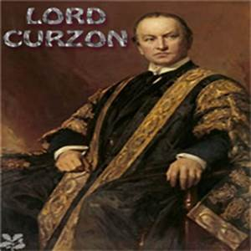
ইংরেজ ভাইসরয় লর্ড কার্জন সুশাসন প্রতিষ্ঠার জন্য 1903 সালে বঙ্গ ভঙ্গের প্রস্তাব করেন। 1905 সালে ঢাকাকে রাজধানী করে পূর্ব বঙ্গ ও আসাম প্রদেশ নামে একটি প্রদেশ গঠন করে। একজন লেফটেন্যোন্ট গভর্ণর প্রদেশ শাসক হবে। এতে হিন্দু মুসলমান বিভক্তির কৌশল মনে করে শিক্ষিত হিন্দুরা এই ভঙ্গভঙ্গকে মেনে না নিয়ে আন্দোলন গড়ে তোলে।এতে হিন্দু-মুসলামন বিভক্ত হয় এবং মুসলমান নেতারা মুসলিম লীগ নামে একটি দল গঠন করে। মুসলিম নেতারা মনে করেছিল বঙ্গভঙ্গের ফলে মুসলমানেরা লাভবান হবে। কিন্তু বাঙালী হিন্দু নেতারা বঙ্গভঙ্গের বিরোধীতা করে আন্দোলন গড়ে তোলে। যেমন- স্বদেশি আন্দোলন, বয়কট আন্দোলন, স্বরাজ এবং সশস্ত্র আন্দোলন।
লর্ড কার্জন

Slide 13
জোড়ায় কাজ
ভঙ্গভঙ্গের কারণ ও ফলাফল লিখ।

Slide 14
ভারত বর্ষে যখন ব্রিটিশ বিরোধী আন্দোলন চলতে থাকে তখন ব্রিটিশরা হিন্দু-মুসলমাদের মধ্যে পূণরায় বিরোধ সৃষ্টির লক্ষে ভাগকর-শাসন কর নীতি প্রয়োগ করতে থাকে। এতে হিন্দুদের ভারতীয় কংগ্রেস ও মুসলমানদের মুসলিম লীগ রাজনৈতিক দল হিসেবে পরিচিতি পায়। এভাবে হিন্দু মুসলমানদের মধ্যে বিরোধ বাড়তে থাকলে ১৯৪০সালের মুসলিম লীগের দ্বি-জাতিতত্বের ভিত্তিতে ১৯৪৭ সালে ১৪ই আগষ্ট পূর্ব বাংলা পাকিস্তানের পূর্বাঞ্চল হিসাবে ব্রিটিশ অধীনতা থেকে মুক্তি পায় এবং পাকিস্তান রাষ্ট্রের উদ্ভব হয়।

Slide 15
দলগত কাজ
কী কারণে ভারতীয় কংগ্রেস ও মুসলিম লীগ নামে দু্টি রাজনৈতিক দল গঠিত হয় লিখ।

Slide 16
মূল্যায়ন
১. কত সালে কলকাতা মাদ্রাসা প্রতিষ্ঠিত হয়?
(ক) ১৭৮১ (খ) ১৭৯১ (গ) ১৮২১ (ঘ) ১৮৫৭
ক
২. কত সালে শ্রীরামপুরে মূদ্রণযন্ত্র স্থাপিত হয়?
১৭৫৭ সালে ১৮২১ সালে
১৭৯১ সালে ১৯০৫ সালে
ক
খ
গ
ঘ

Slide 17
বাড়ির কাজ
শিক্ষা ক্ষেত্রে ব্রিটিশদের অবদান বর্ণনা কর ।

Slide 18
সবাইকে ধন্যবাদ

